Slide 1



Python и квантовая счетная машина
Бейлак Алиев
Expert Software Engineer / Python Community Lead

Slide 2
История квантовых вычислений

Slide 3
История квантовых вычислений
1980
1982
1994
1996
2022
…
Юрий Манин
Ричард Фейнман
Питер Шор
Алгоритм разложения больших чисел
Алгоритм Гровера
GSA за время O(√N)
433
Qubits

Slide 4
Мини-теория

Slide 5
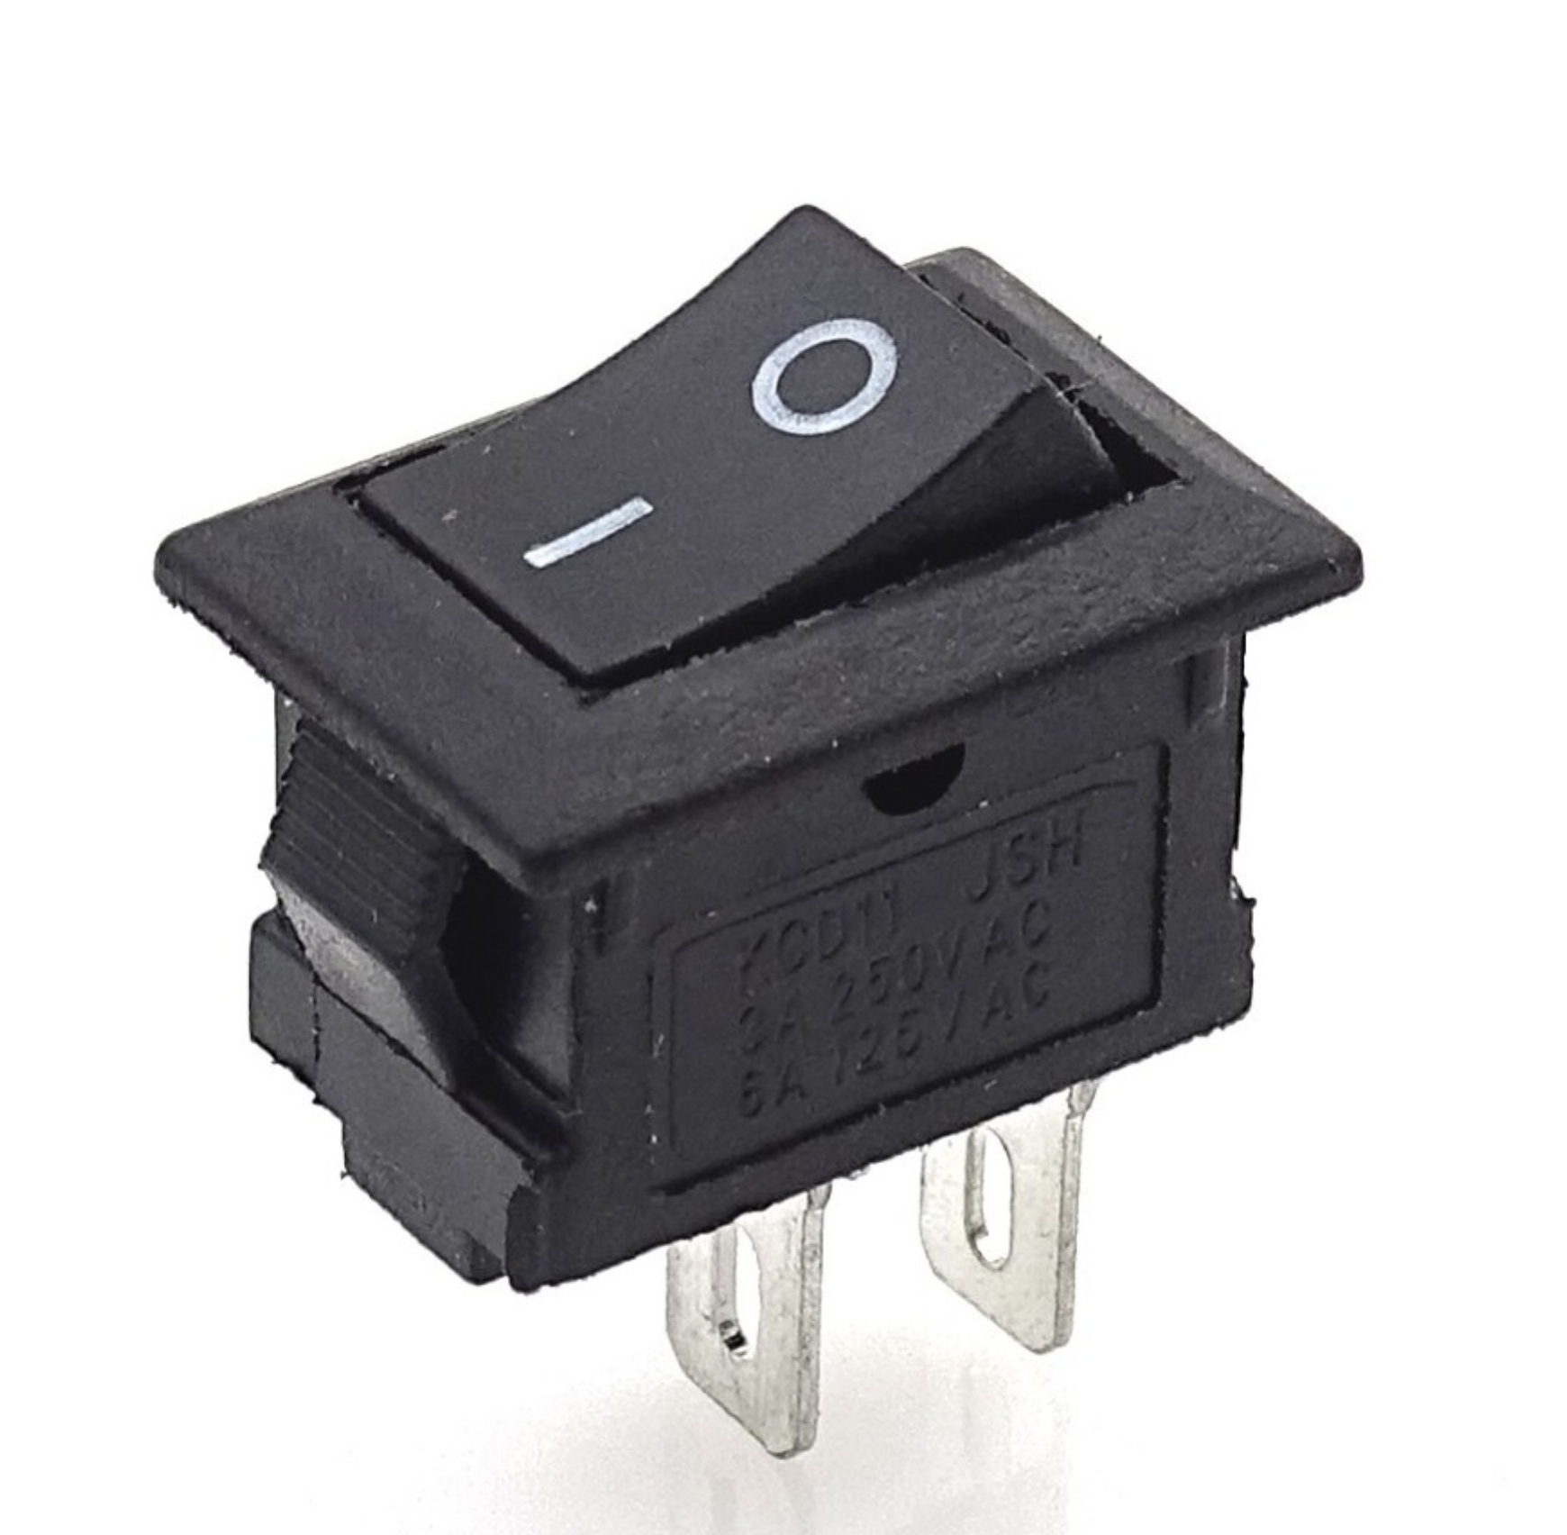



Классические компьютеры
Бинарная логика
Классический бит — 0 или 1
Напряжение — есть или нет
Тумблер — вкл. или выкл.

Slide 6
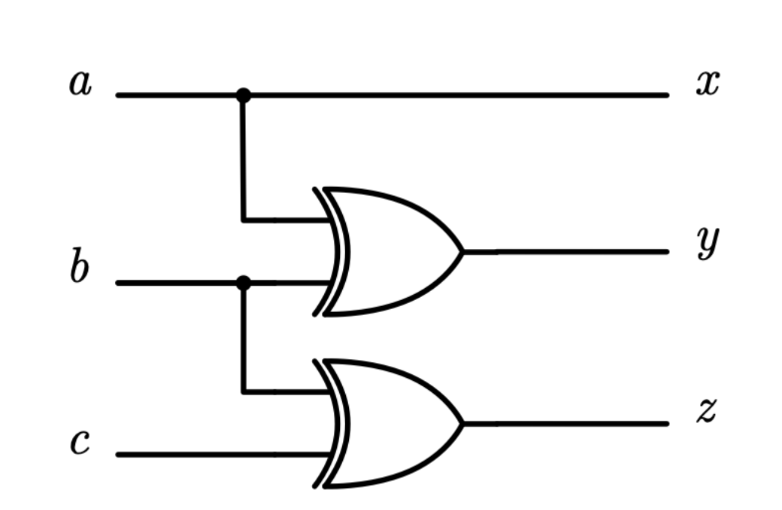
Классические компьютеры

Slide 7
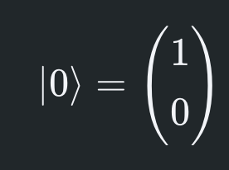
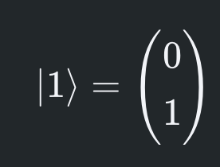
Квантовые компьютеры
Z
Кубит
|O〉
Квантовый бит — Кубит
|Ψ〉
⍬
Может находиться в состоянии куда большей емкости (Суперпозиция)
Y
Ф
X
|1〉

Slide 8
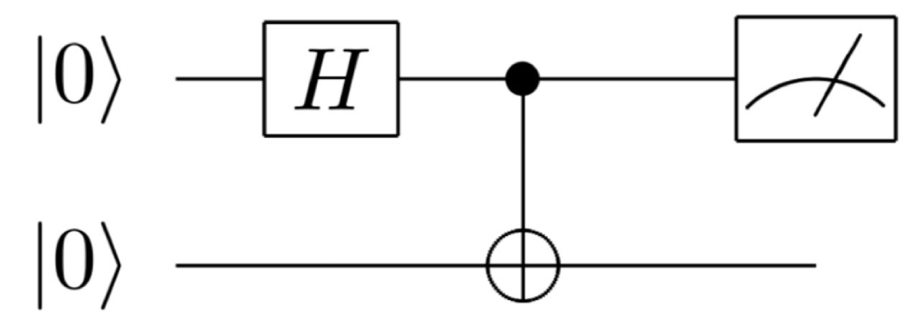
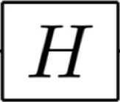

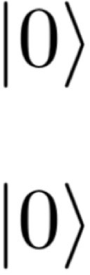

Квантовые компьютеры

Slide 9
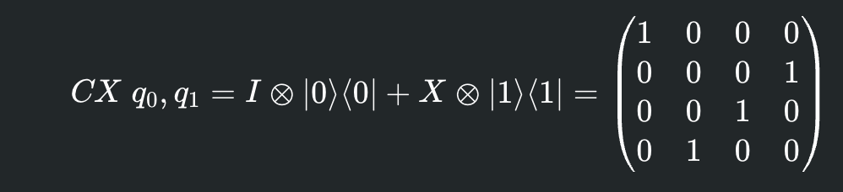
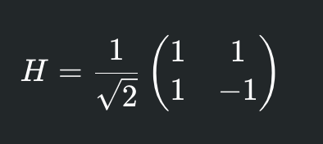
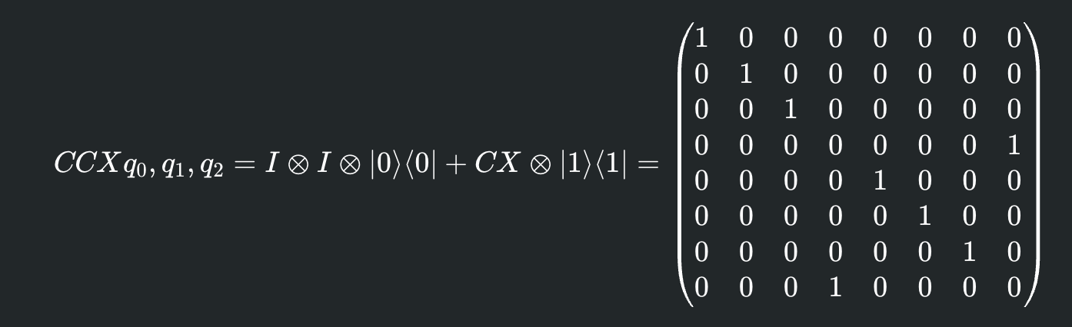
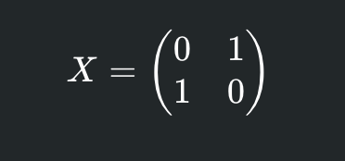

Slide 10
Практика

Slide 11
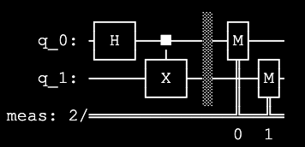
Quantum 50/50
from qiskit import QuantumCircuit
# Circuit
qc = QuantumCircuit(2)
qc.h(0)
qc.cx(0, 1)
qc.measure_all()
qc.draw()

Slide 12
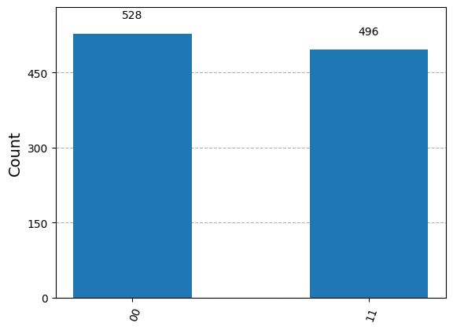
Quantum 50/50
from qiskit.visualization import plot_histogram
from qiskit_aer import Aer
# SIMULATOR
backend_sim = Aer.get_backend('qasm_simulator')
job_sim = backend_sim.run(qc, shots=1024)
result_sim = job_sim.result()
counts = result_sim.get_counts(qc)
plot_histogram(counts)

Slide 13
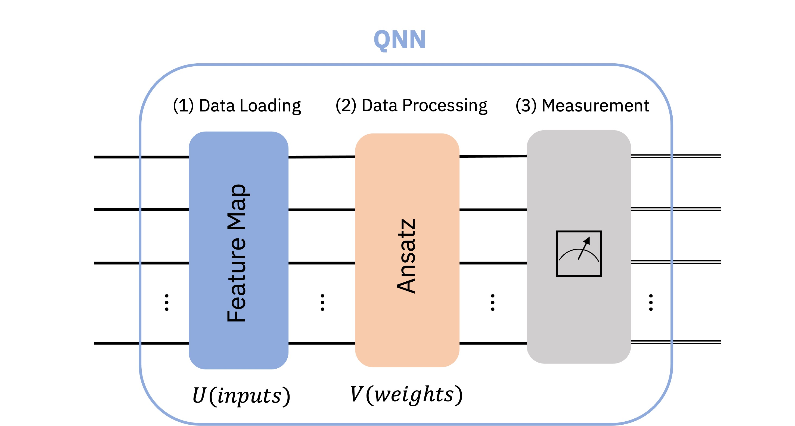
VQE / VCR / QML / QNN
https://qiskit-community.github.io/qiskit-machine-learning/tutorials/01_neural_networks.html

Slide 14
Python и квантовая счетная машина
Бейлак Алиев
Expert Software Engineer / Python Community Lead

